Slide 1
Presentaties regio Steenbergen 2050
21 juni 2019
1

Slide 2
Kenniscentrum Steenbergen
Regionaal en Landbouw

Slide 3
Scenario’s
Verzilting
Klimaatverandering
Meer vrije tijd
Digitalisering
Genetische modificatie
Vergrijzing
 | 3

Slide 4
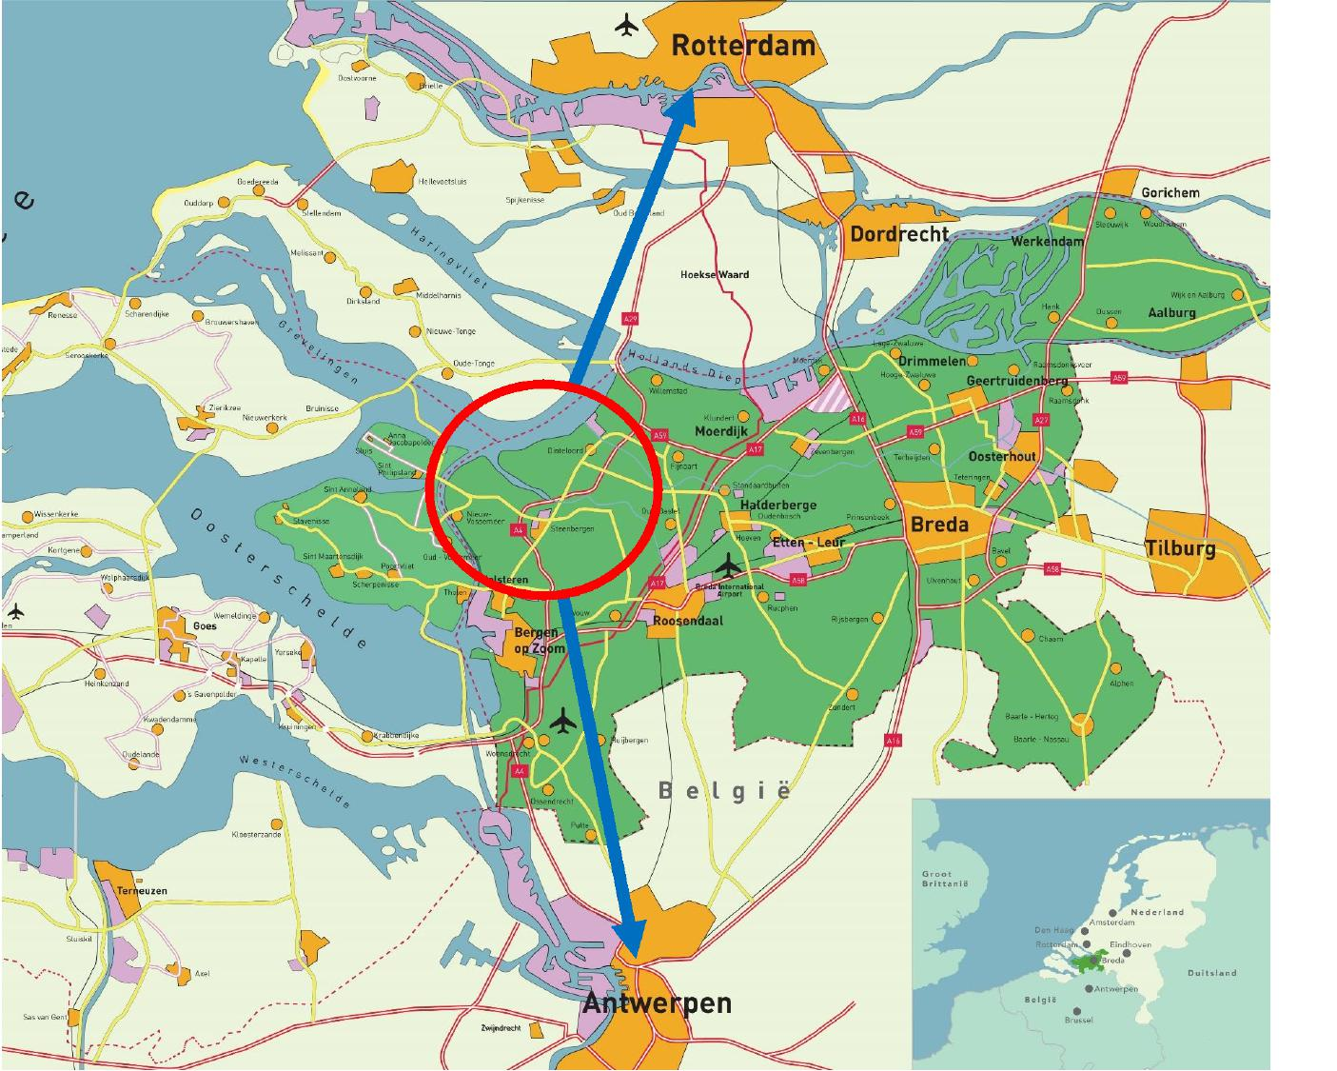
4

Slide 5
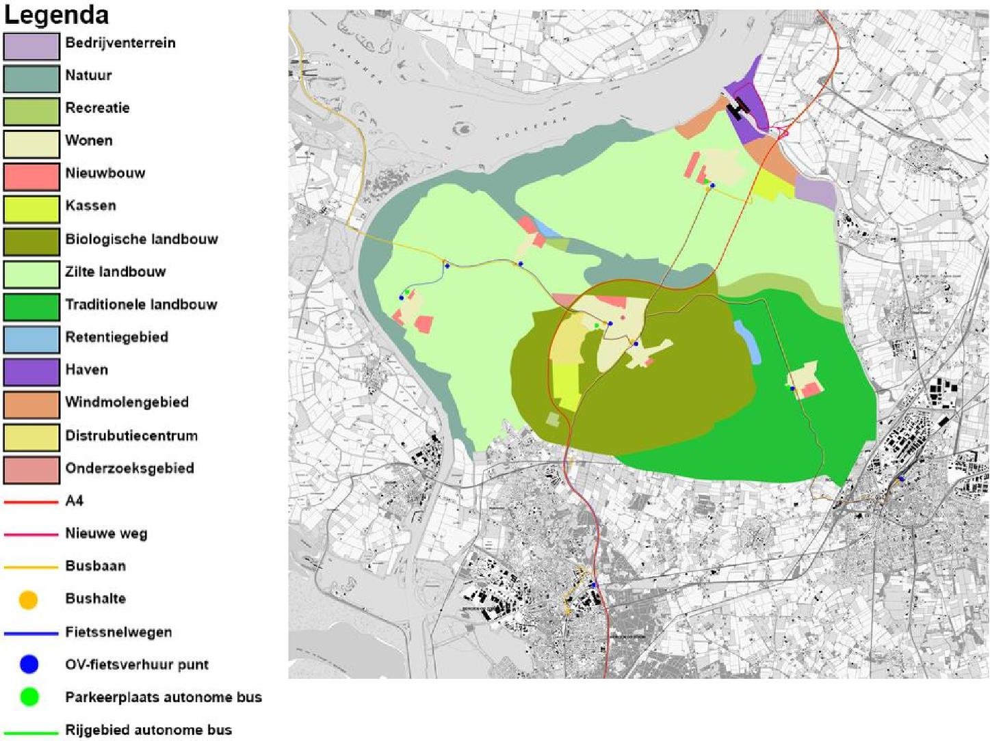
5

Slide 6
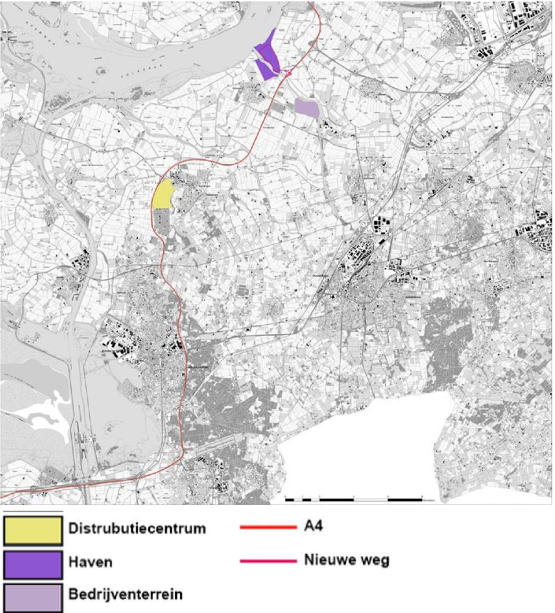
Centrale ligging
A4
Agrarisch
ontwikkelingscentrum
Veilingcentrum
Kennisbedrijven
Distributie van zilte
gewassen
Industrie
Haven Dinteloord
Dinteloord
Steenbergen
Roosendaal
Bergen op Zoom
6

Slide 7
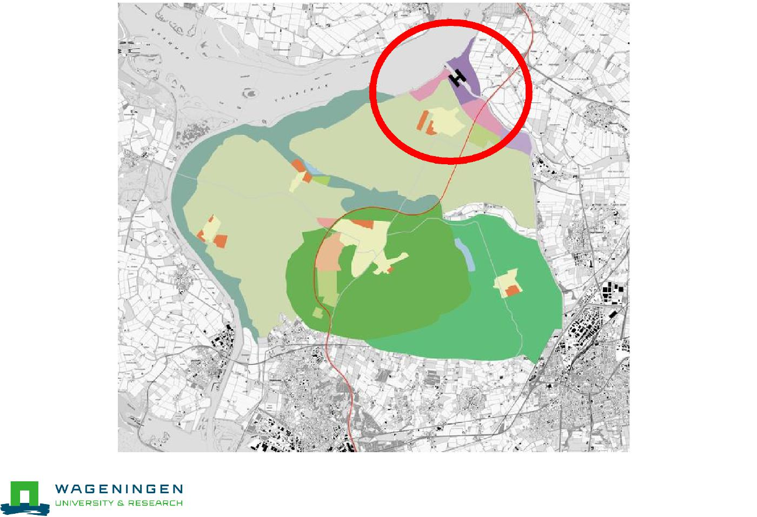
7

Slide 8
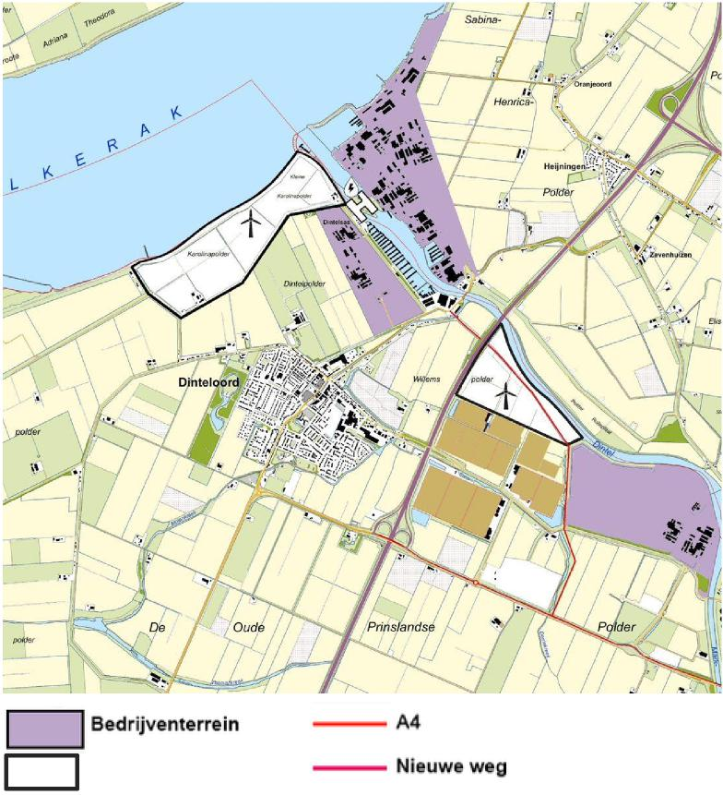
Dinteloord
Havenuitbreiding
Goederentransport
Rondweg vrachtverkeer
Windmolenparken
Windmolenpark
8

Slide 9
9

Slide 10
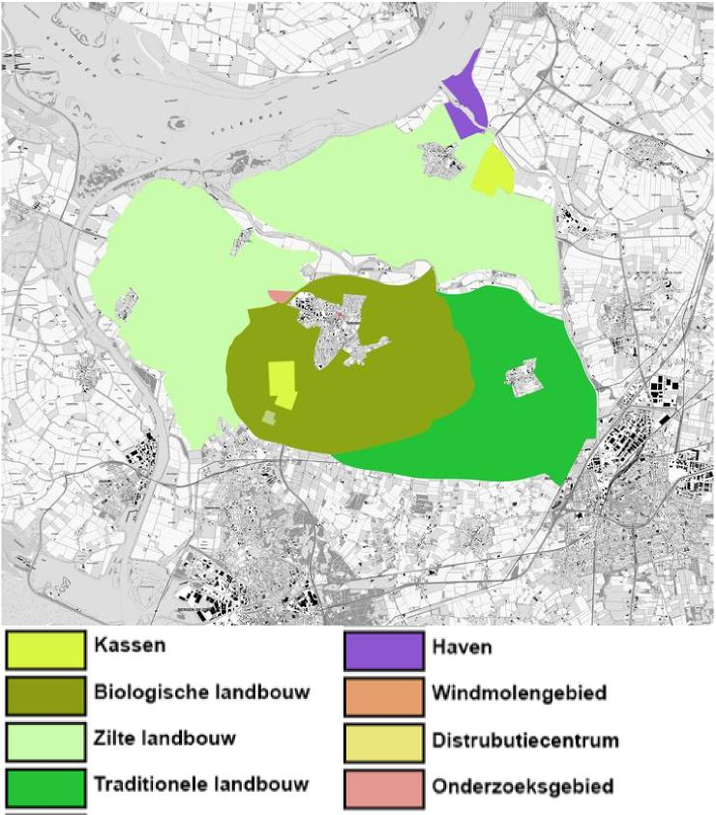
Sterke agrarische sector
Verzilting ➔ Kansen Ontwikkelingen Bufferzone Verzilte landbouw Kenniscluster Landbouw hogeschool Jongeren Werkgelegenheid Transport via Haven
 | 10

Slide 11
11

Slide 12
Recreatie
Cultuurhistorie
E-bikes
Snelfietsnetwerk
Recreatietochtjes
Dintelse Gorzen
Duurzaam toerisme
Strand ‘de Dassenplas’
12

Slide 13
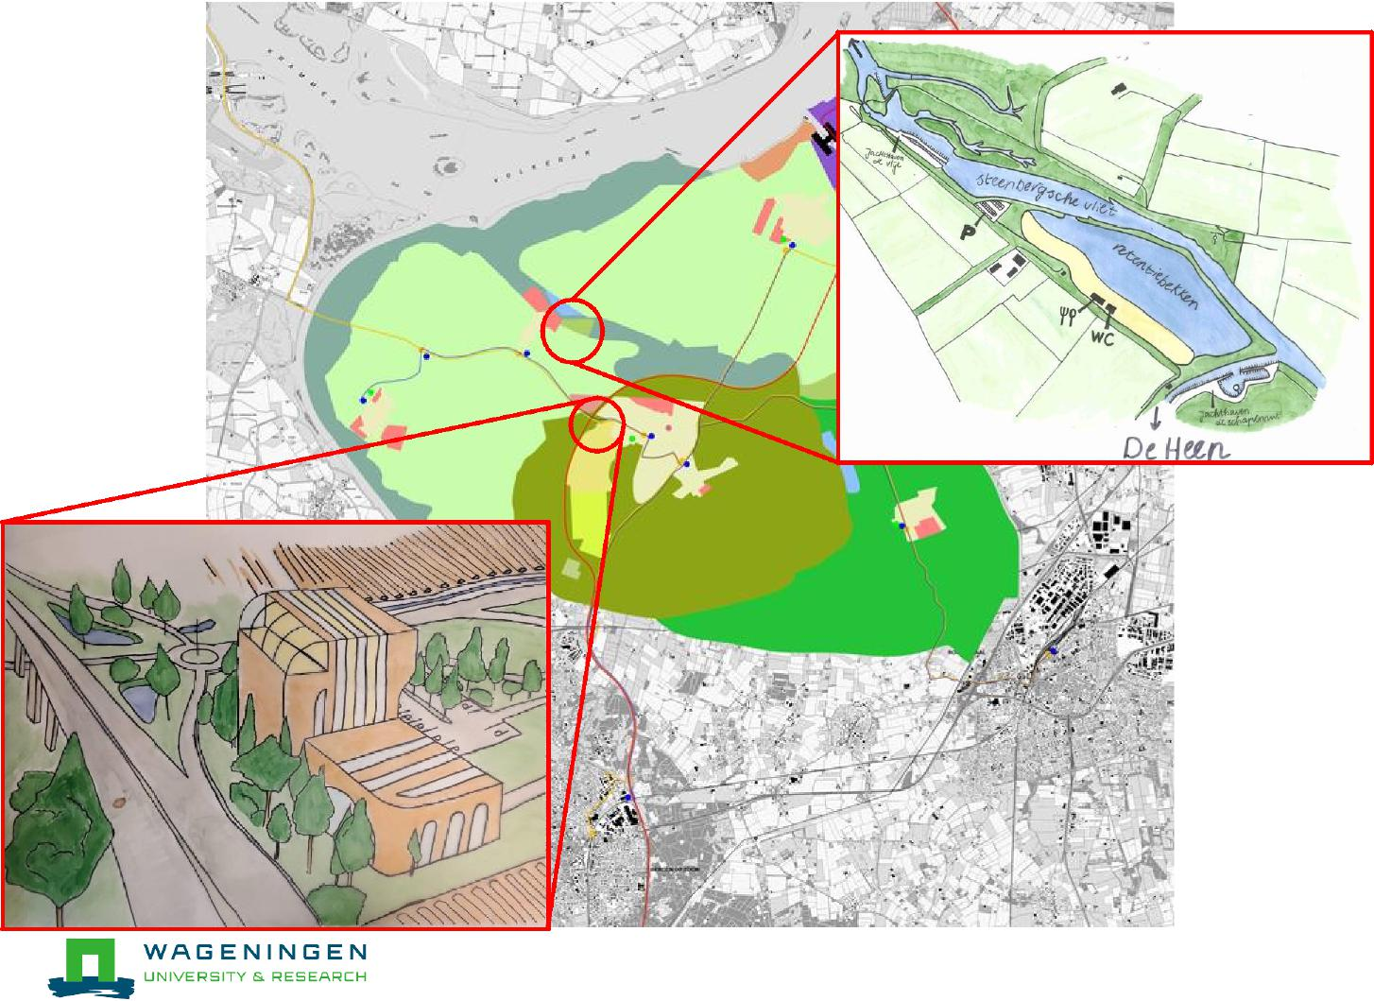
13

Slide 14
14

Slide 15
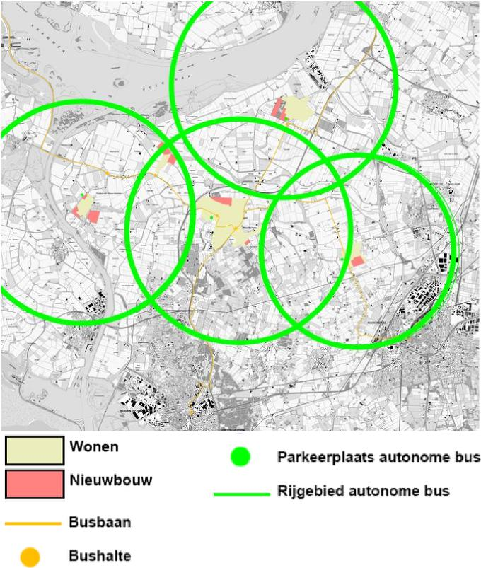
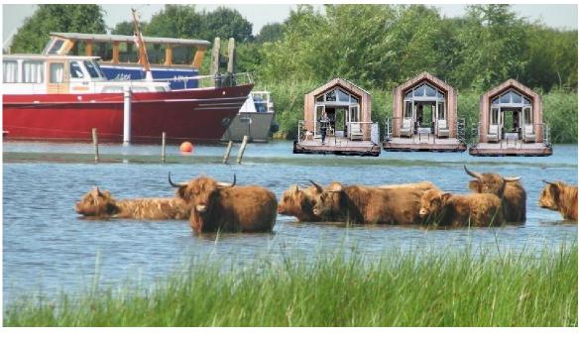
Kernen met een eigen karakter
OV
Autonome busjes
Snelbuslijnen
Innovatieve woonvormen
40
25
35
80
Dintelse Gorzen met Tiny Woonboten
15

Slide 16
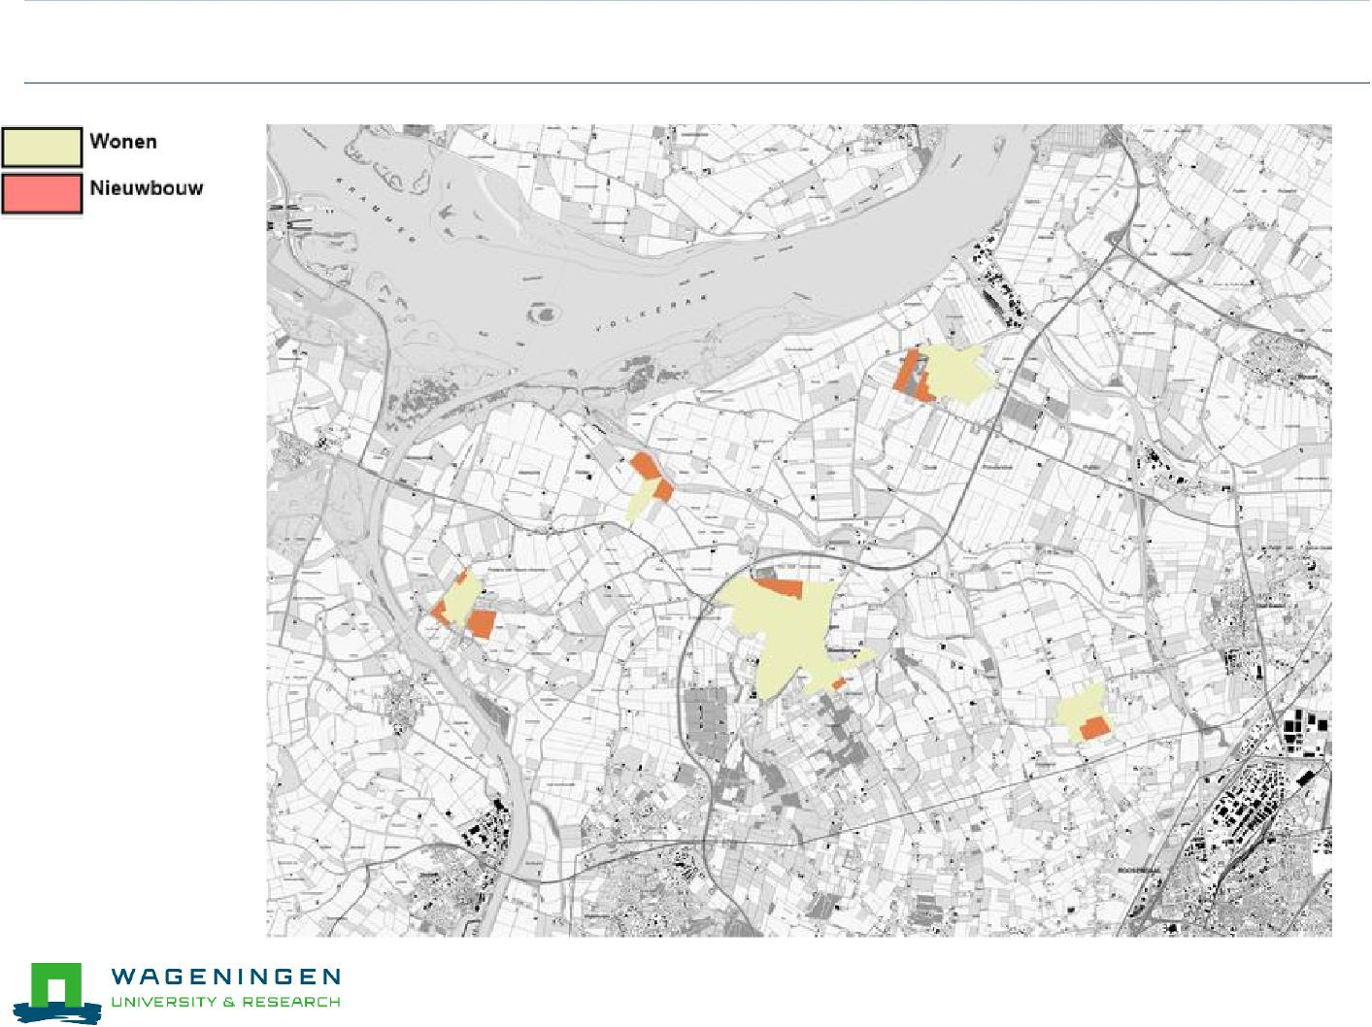
Nieuwbouw
16

Slide 17
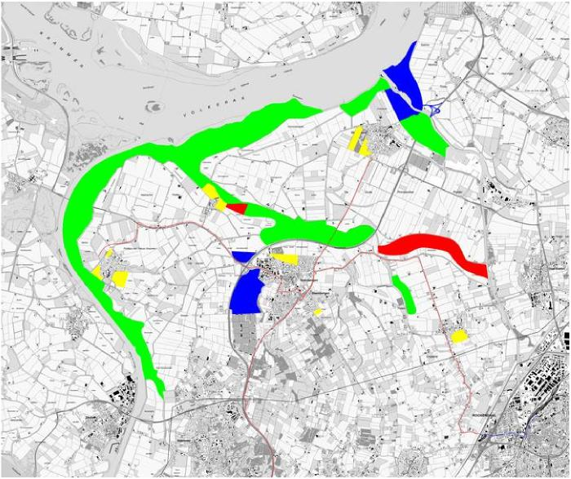
Fasering
Voor 2030
Recreatiestrand ‘de Dassenplas’
Onderzoekscentra
Landbouw hogeschool
Onderzoekspercelen
Industrialisatie
Natuur ontwikkeling
Recreatie ontwikkeling Woning ontwikkeling
 | 17

Slide 18
Slot
“Het geheel zijn de kleine kernen”
“Samen maken wij Steenbergen
hét Centrum van de toekomst”
 | 18

Slide 19
AWAGENINGEN UNIVERSITY & RESEARCH
19

Slide 20
Gemeente Steenbergen: een zee van rust en innovatie
21/06/2019

Slide 21
Trends
Klimaatverandering
Extreme neerslag¹
Droogte¹
Verzilting²
Bevolkingsgroei³
Vergrijzing⁴
Technologische ontwikkeling
Duurzaamheid
Energie neutrale samenleving
 | 21

Slide 22
Scenario vs Visie
Scenario
Visie
22

Slide 23
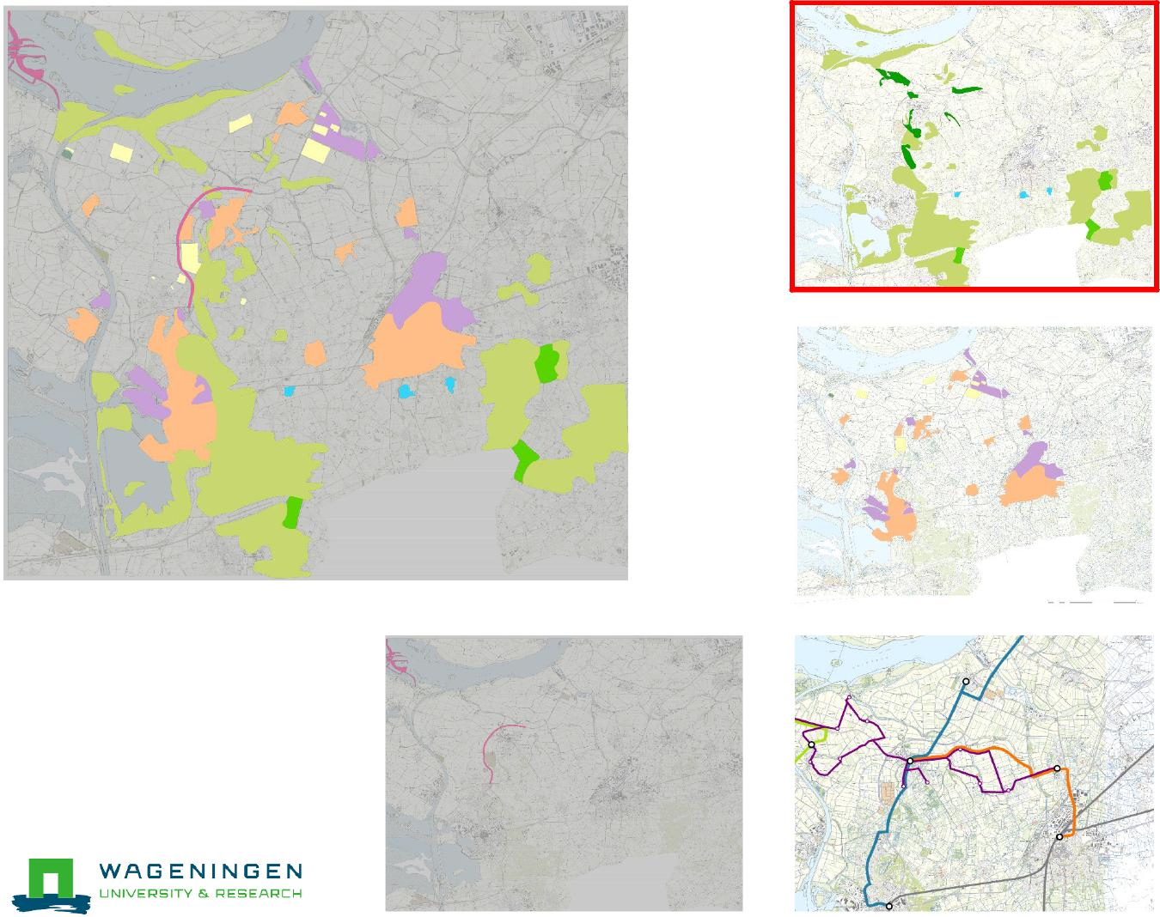
Natuurontwikkeling
Wonen & Werken
Duurzame energie Bereikbaarheid

Slide 24
Natuurontwikkeling
Verzilting
Volkerak blijft zoet⁵
Dintelse Gorzen hebben een kleine risico op verzilting⁶
Retentiegebieden ten zuiden en westen van Roosendaal
24

Slide 25
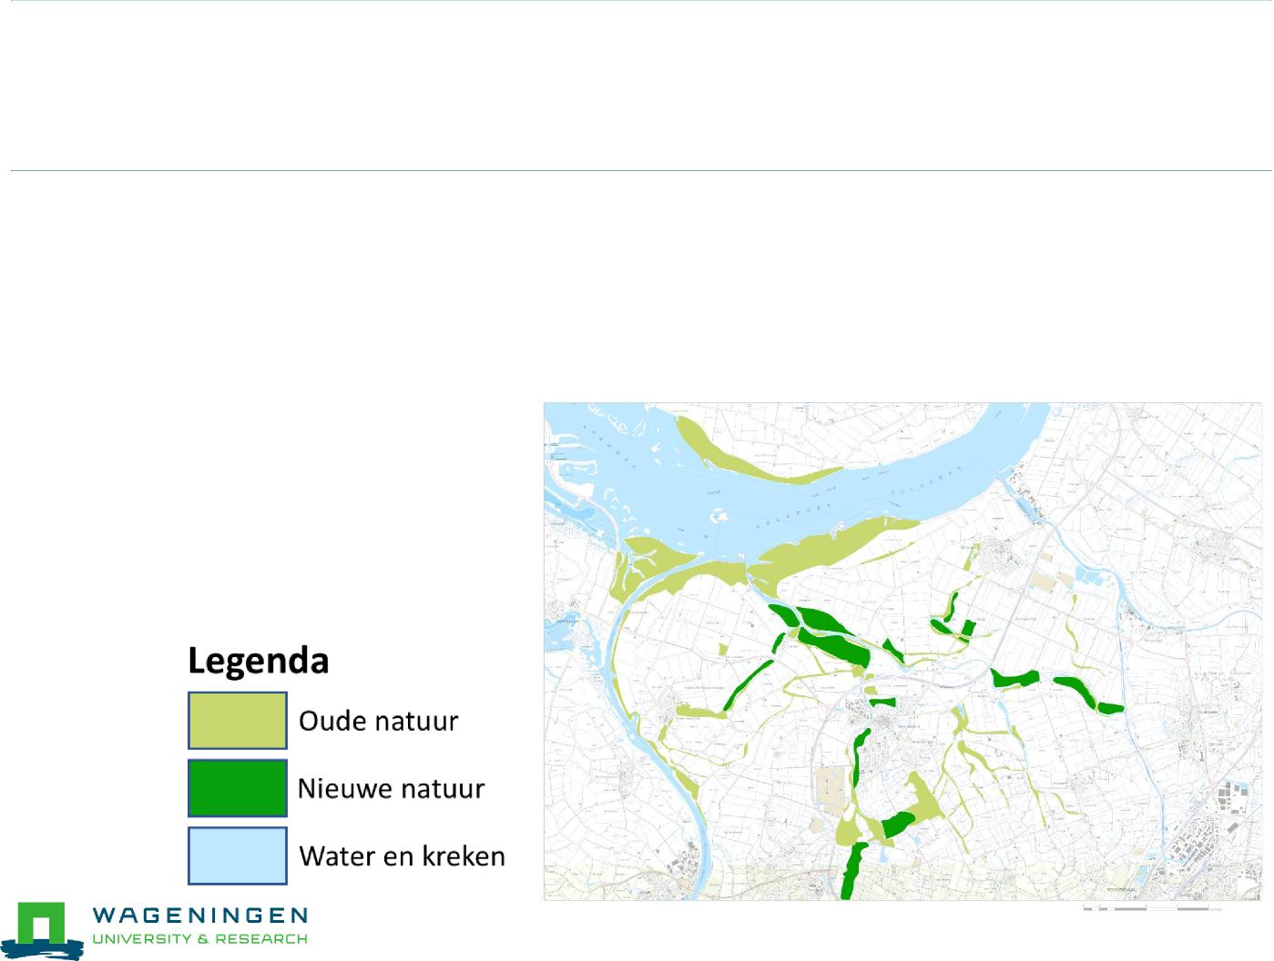
Natuurontwikkeling
Huidige en toekomstige natuur
Lokaal:
Ontwikkeling gebaseerd op laag-dynamische systemen
Kreken zijn het fundament
Groene cirkel
25

Slide 26
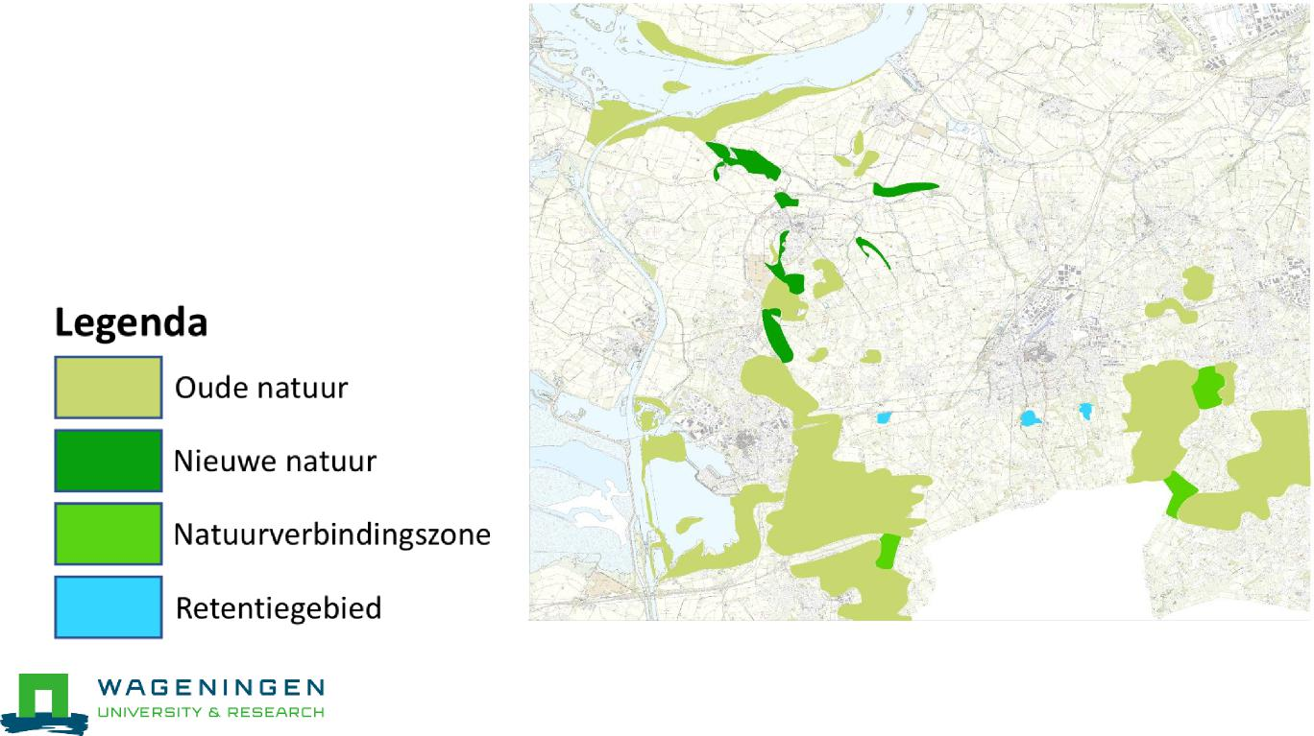
Natuurontwikkeling
Huidige en toekomstige natuur
Regionaal:
Het verbinden van
natuur
Extensieve
Landbouw
of veeteelt
26

Slide 27
Landbouw
Kassen
Geen grondwater
Expertisecentrum
Gewassen
 | 27

Slide 28
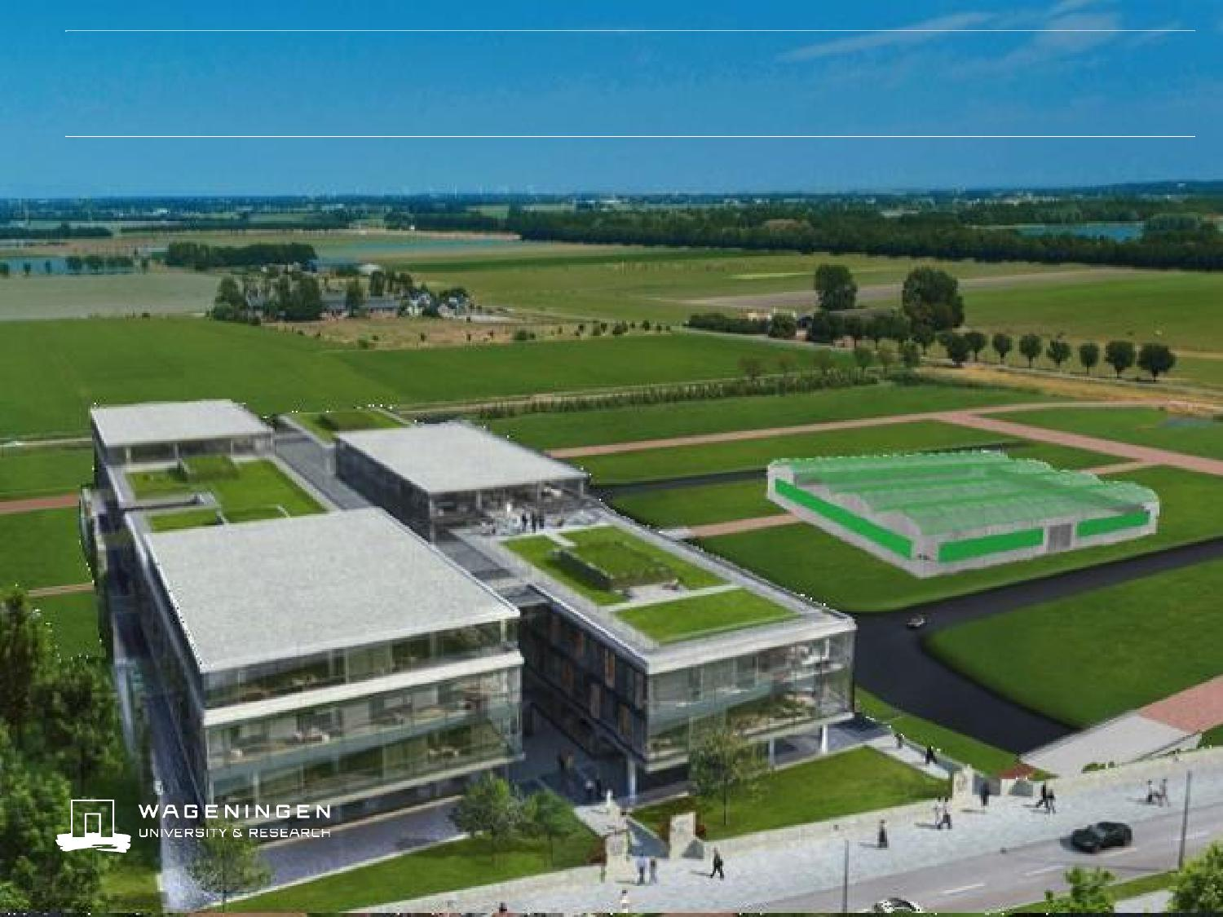
Expertisecentrum
28

Slide 29
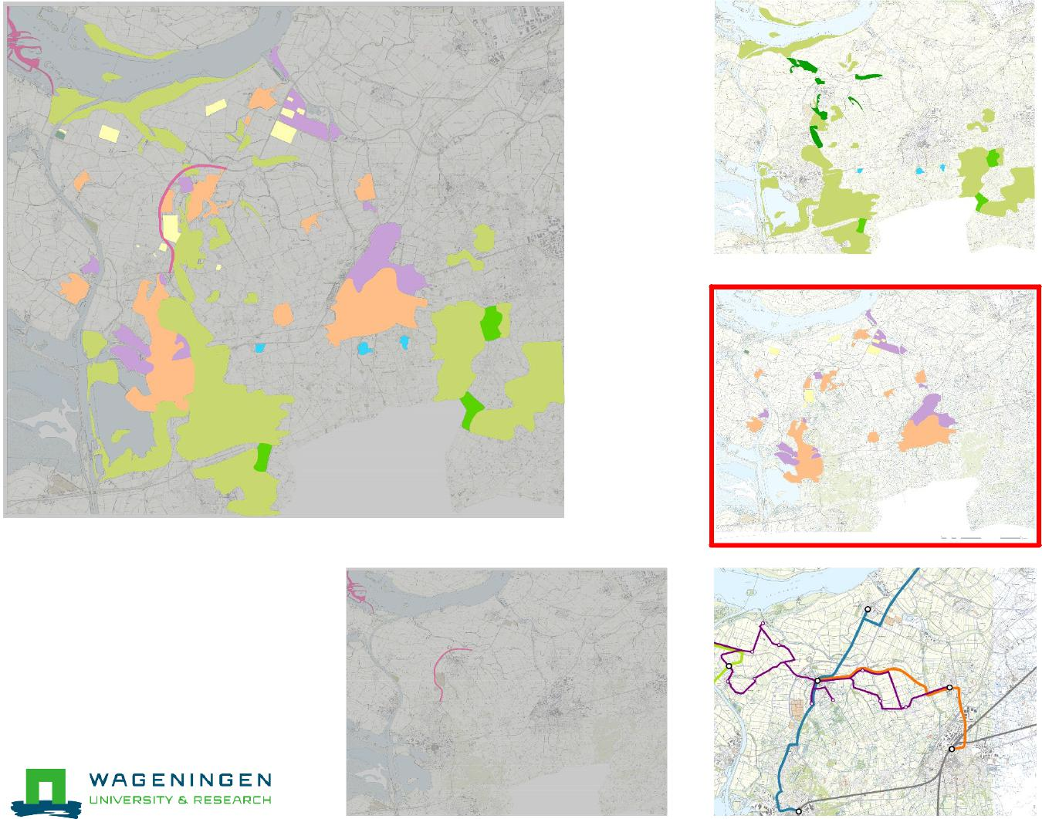
Natuurontwikkeling
Wonen & Werken
Duurzame energie Bereikbaarheid

Slide 30
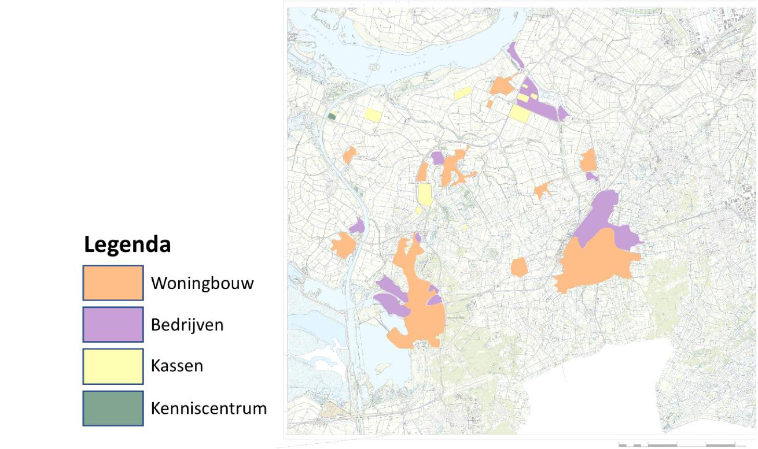
Wonen & Werken
Vergrijzing
Neemt toe met 25.9%⁴
Aanpassingen
Wonen
Voorzieningen
Aantrekken jongeren
 | 30

Slide 31
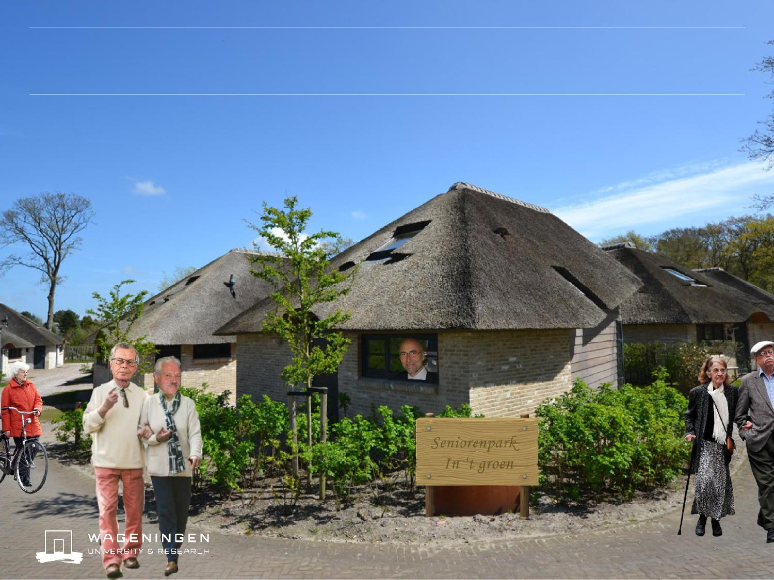
Seniorenpark In ‘t groen
31

Slide 32
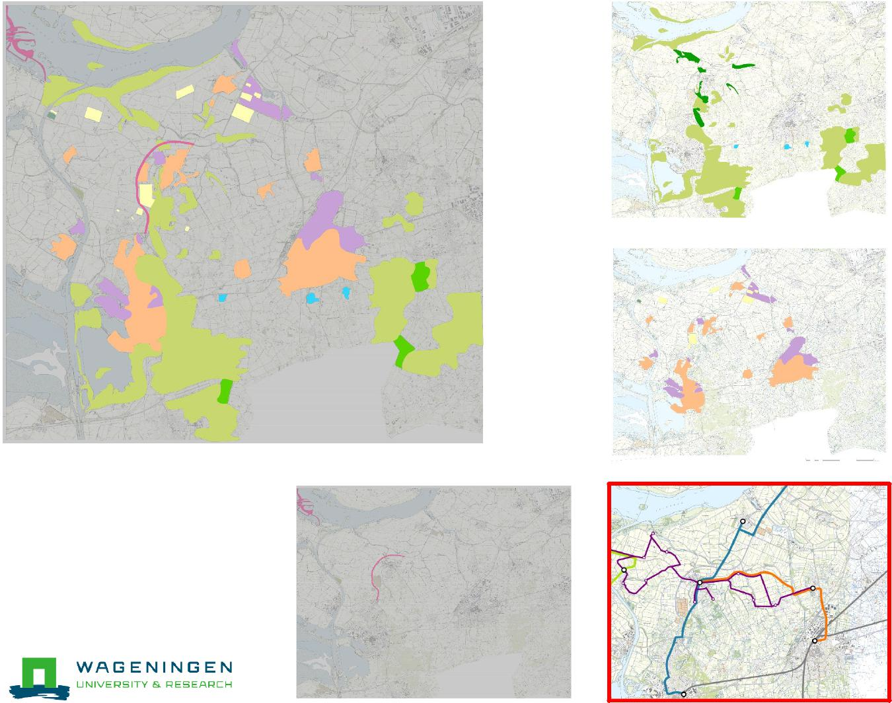
Natuurontwikkeling
Wonen & Werken
Duurzame energie Bereikbaarheid

Slide 33
Bereikbaarheid
Openbaar vervoer
PRT
Verbinding
Roosendaal
33

Slide 34
34

Slide 35
Toerisme
Meer toeristen
Klimaatverandering¹
Dagrecreatie
Natuurtoerisme
 | 35

Slide 36
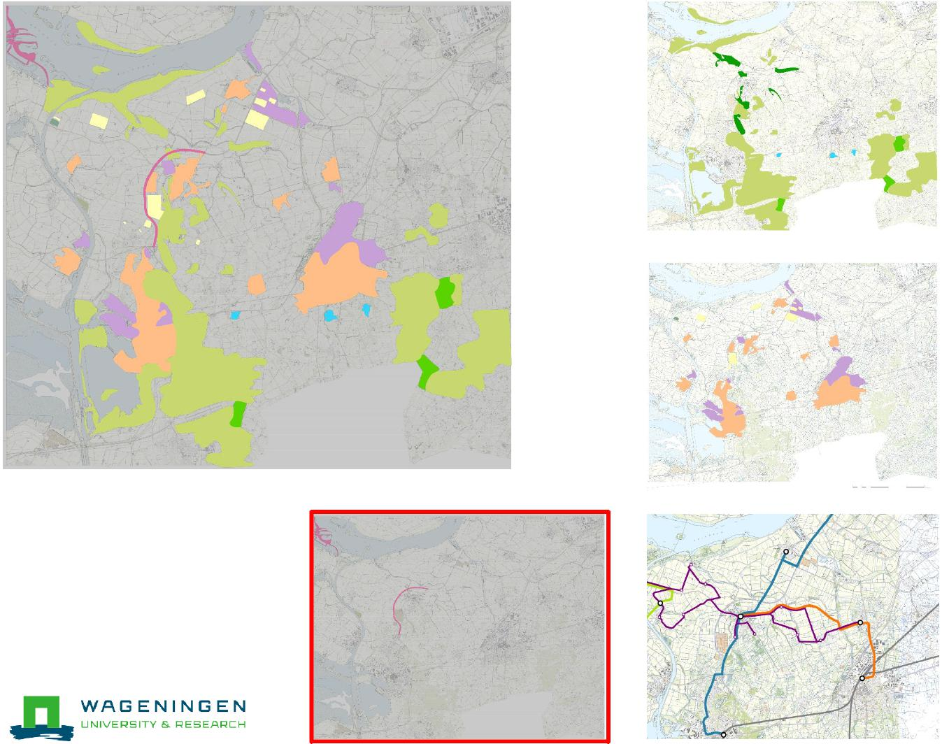
Natuurontwikkeling
Wonen & Werken
Duurzame energie
Bereikbaarheid

Slide 37
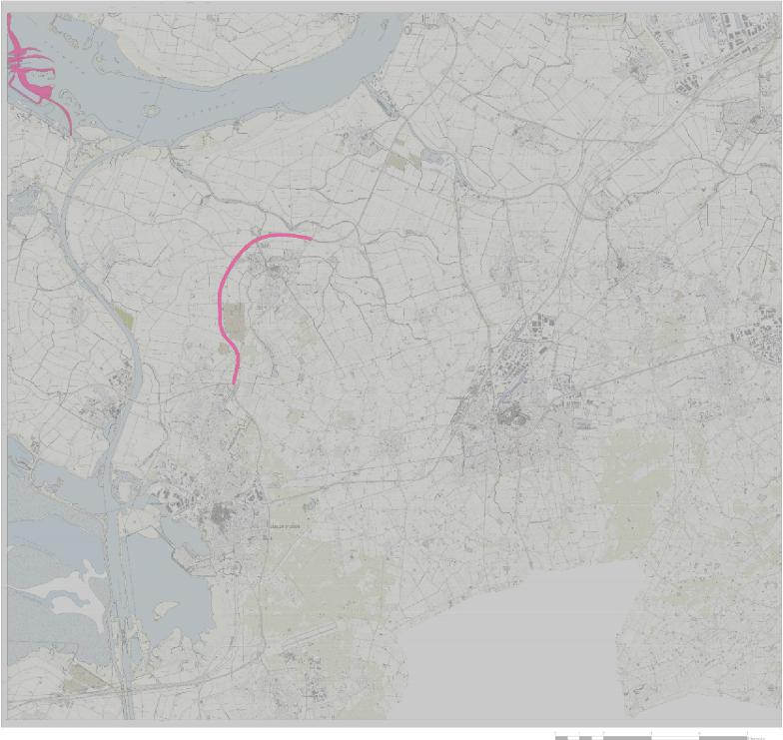
Duurzaamheid
Geen windmolens Alternatieven Blauwe energie Zonnepanelen Overkapte snelweg
 | 37

Slide 38
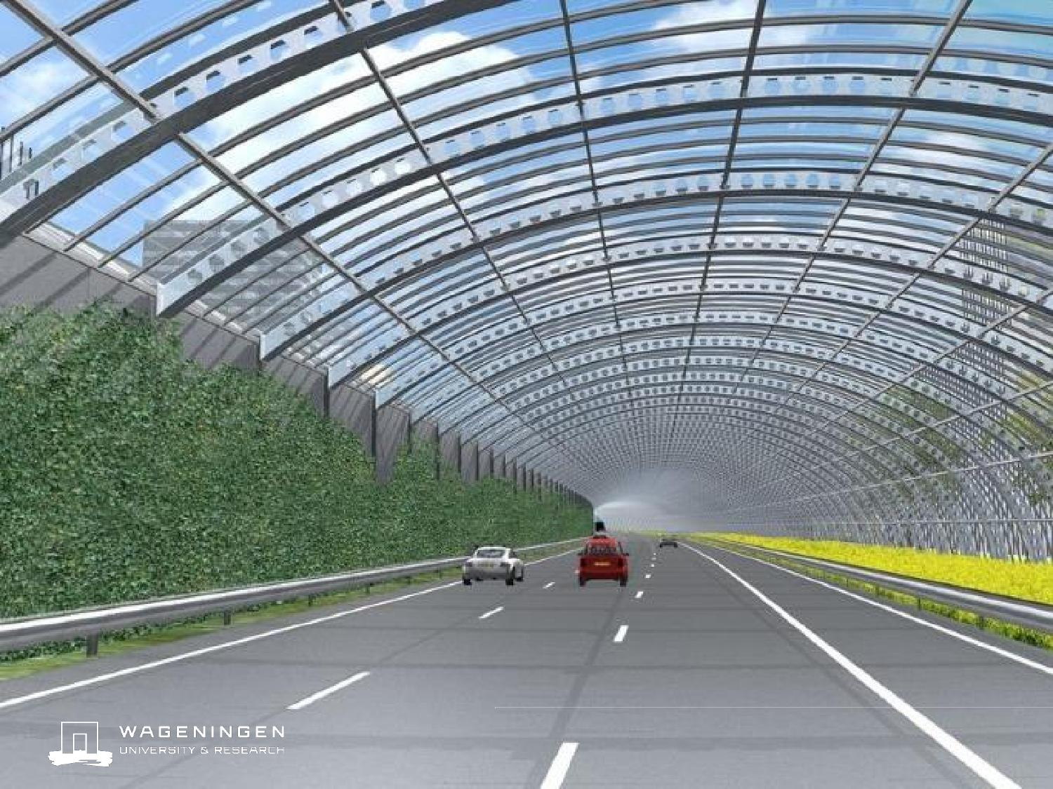
Overkapte snelweg
38

Slide 39
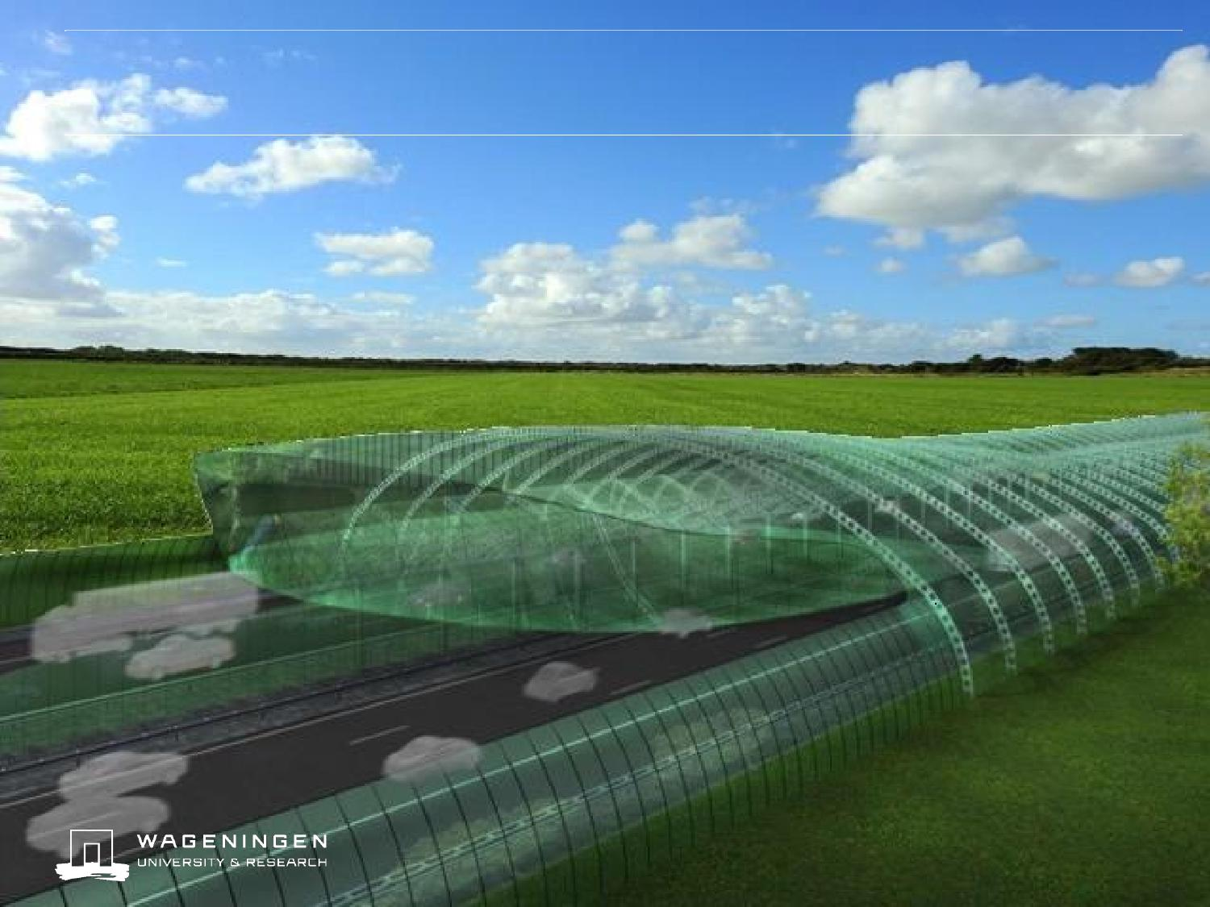
Overkapte snelweg
39

Slide 40
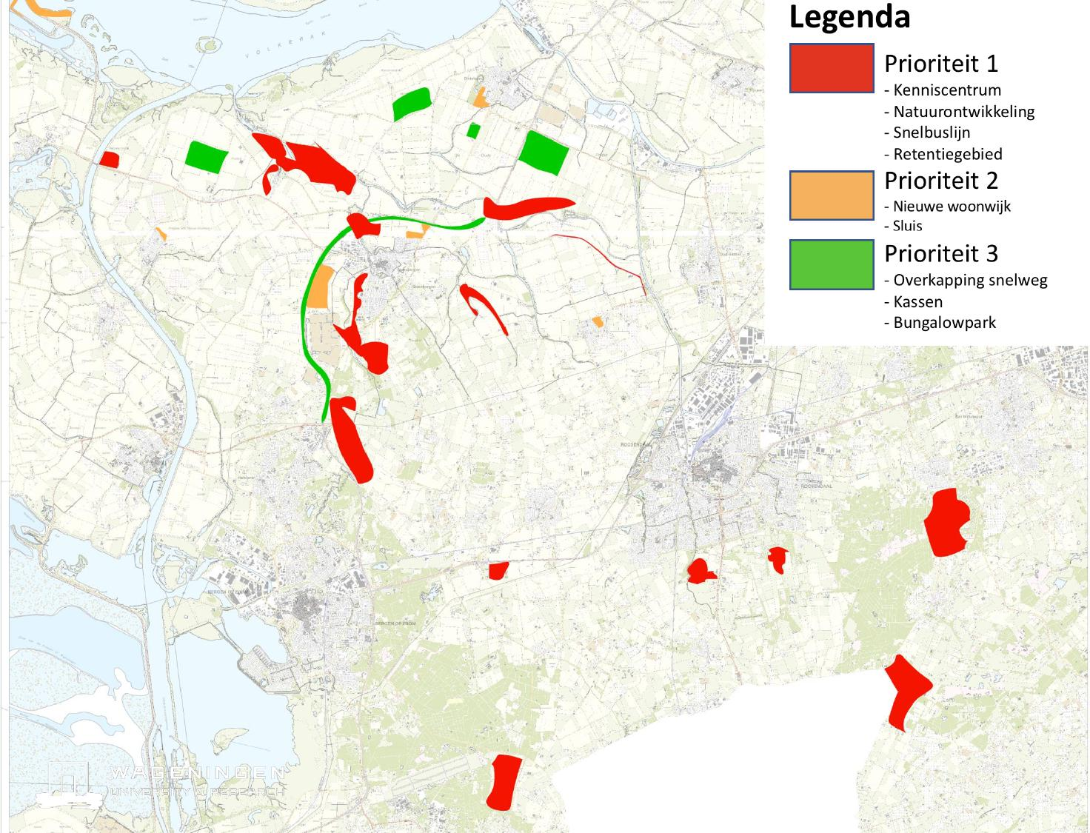
Maatregelen
40

Slide 41
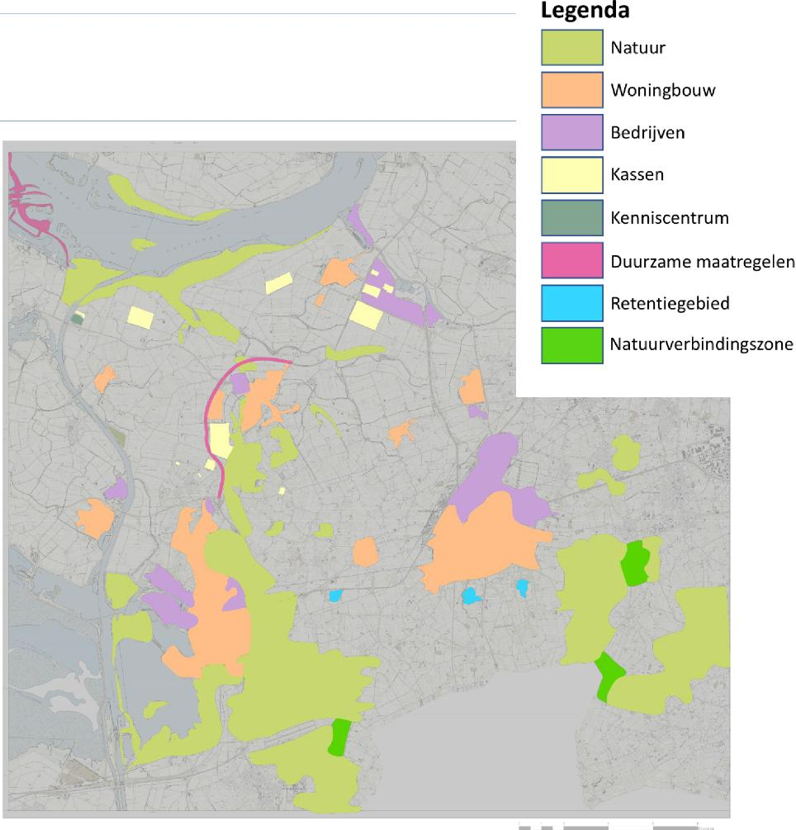
Ons plan
Natuur Lokaal Regionaal Expertisecentrum Bereikbaarheid Vergrijzing duurzaamheid
 | 41

Slide 42
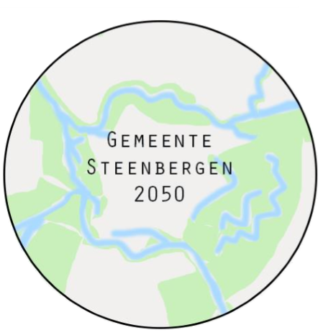
Gemeente Steenbergen: een zee van
rust en innovatie
AWAGENINGEN UNIVERSITY & RESEARCH
42

Slide 43
Bronnen
1. Koninklijk Nederlands Meteorologisch Instituut. (2015). KNMI’ 14 (klimaatscenario’s voor Nederland pagina 12 en 13). Geraadpleegd van http://www.klimaatscenarios.nl/images/Brochure_KNMI14_NL.pdf
2. Bodem- en Hoogtekaart
3. Schreuder, A. (2015, 30 november). Hoe ziet Nederland er in 2050 uit? Geraadpleegd op 19 juni 2019, van https://www.nrc.nl/nieuws/2015/12/01/zo-ziet-nederland-er-straks-uit- 1562730-a261393
4. CBS Statline. (z.d.). vergrijzing in 2050. Geraadpleegd op 19 juni 2019, van https://opendata.cbs.nl/statline/
5. Bas, J. (2018, 27 oktober). Volkerak wordt nog niet zout. BN de stem,
p. .. Geraadpleegd van https://www.bndestem.nl/bergen-op-zoom/volkerak-wordt-nog-niet-zout~a2a2faba/
6. Paulussen, M. P. C. P., Van Rooij, S. A. M., Van der Gaast, J. W. J., Arts, G. H. P., Massop, H. T. L., Slim, P. A., & Alterra, onderdeel van Wagnening UR.
(2011). Klimaatgedreven verzilting: betekenis voor natuur en mogelijkheden voor klimaatbuffers (Alterra rapport 2161). Geraadpleegd van https://edepot.wur.nl/175714
AWAGENINGEN UNIVERSITY & RESEARCH
43

Slide 44
AWAGENINGEN UNIVERSITY & RESEARCH

Slide 45
Gemeente Steenbergen 2050
Samen Sterk, Samen Steenbergen
21 juni 2019
AWAGENINGEN UNIVERSITY & RESEARCH

Slide 46
Inhoud
Scenario
Onze visie
Innovatieve landbouw
Wonen
Mobiliteit
Natuur & recreatie
Tijdsfasering
 | 46

Slide 47
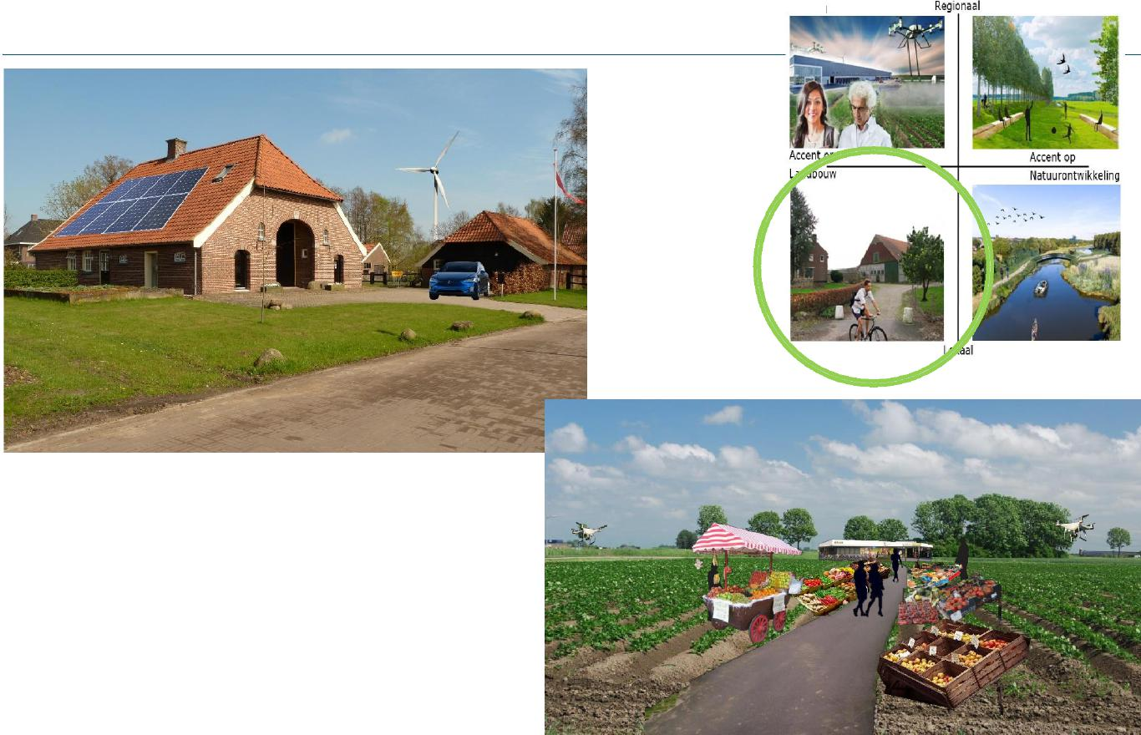
Scenario
 | 47

Slide 48
Onze visie
Duurzaamheid Spreiding landbouw Kringloop landbouw Dorpsgevoel
 | 48

Slide 49
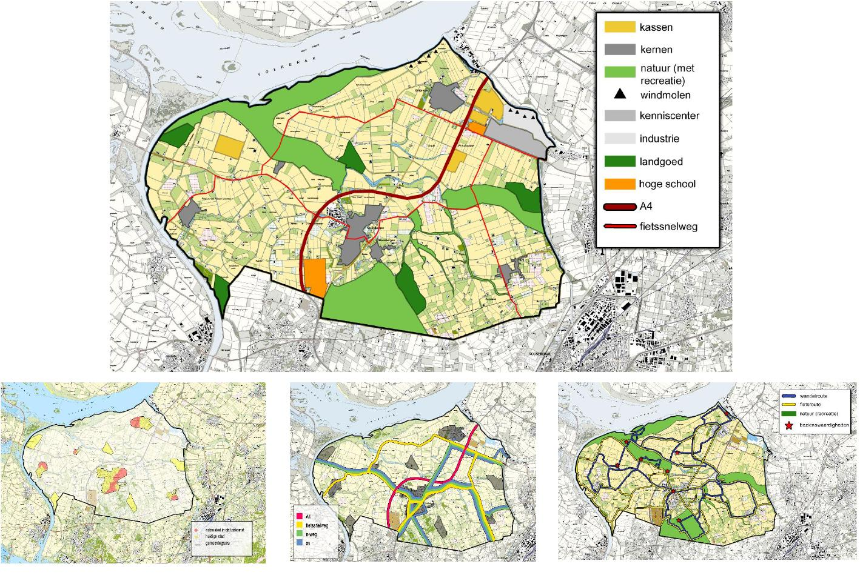
Wonen Mobiliteit Natuur & recreatie
 | 49

Slide 50
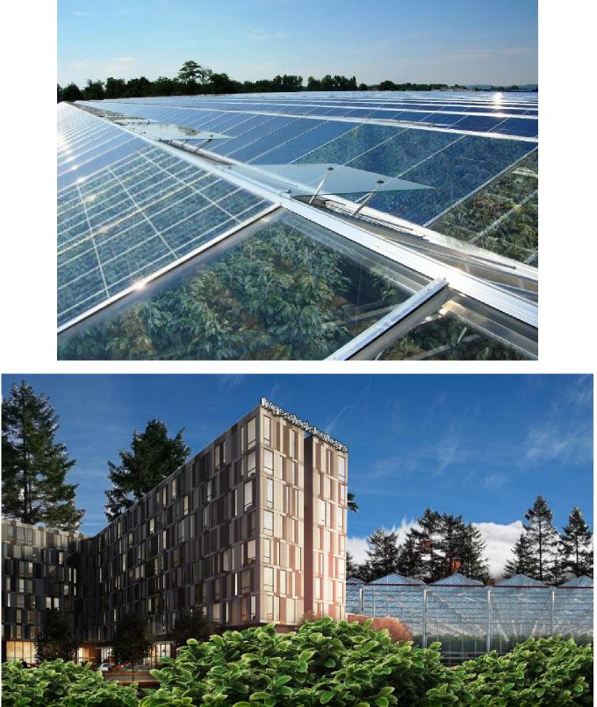
Innovatieve landbouw
Big Data (GMO’s)
Mozaïeklandschap
Zero waste
Duurzame energie
Hoogopgeleiden
Lokale markten
 | 50

Slide 51
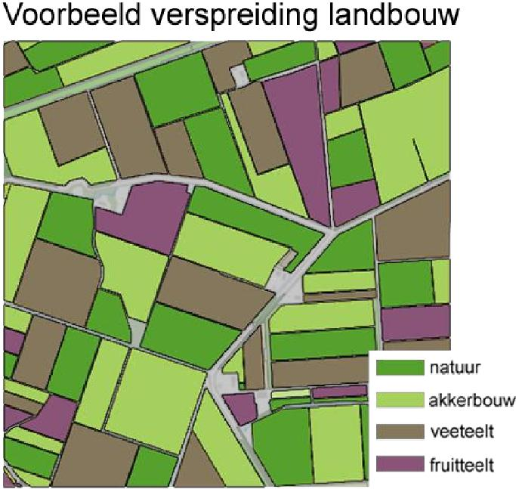
 | 51

Slide 52
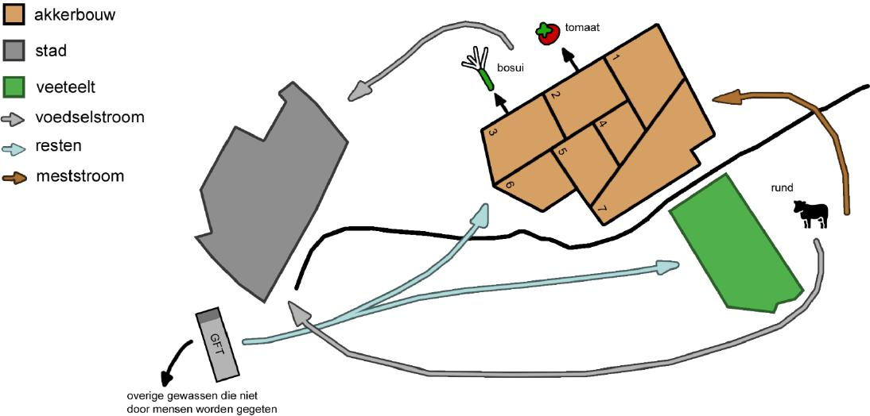
 | 52

Slide 53
Wonen Mobiliteit Natuur & recreatie
 | 53

Slide 54
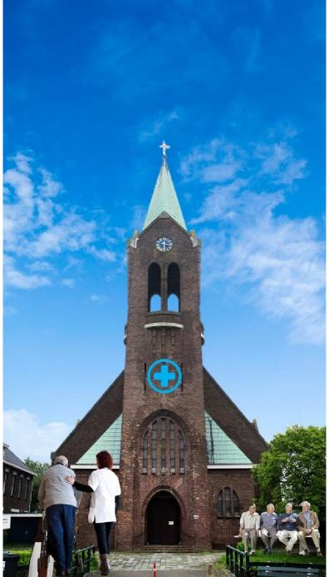
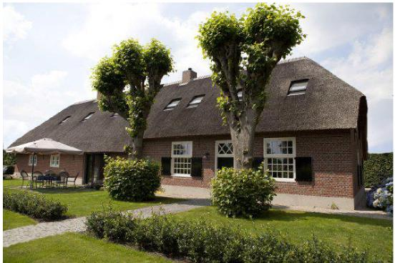
Wonen
Ruimere opzet kernen Lokale markten Vergrijzing
 | 54

Slide 55
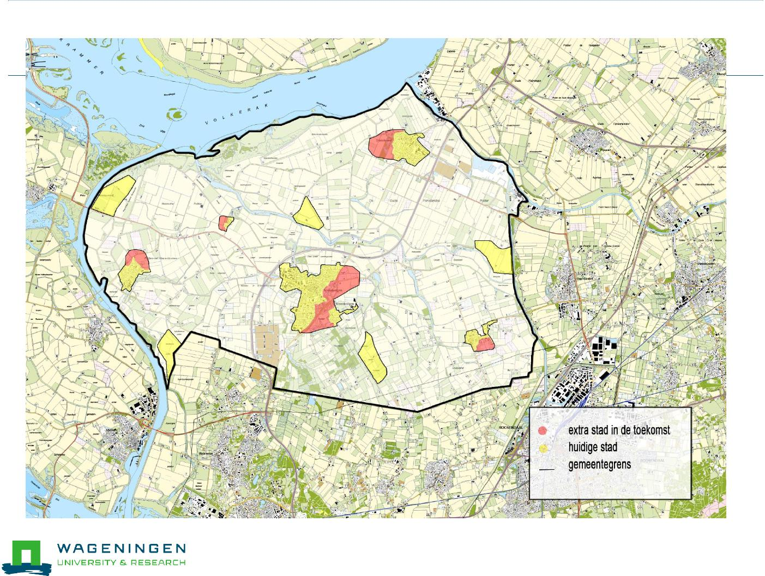
55

Slide 56
Wonen Mobiliteit Natuur & recreatie
 | 56

Slide 57
Mobiliteit
Zelfrijdende auto’s
Fietssnelwegen
Flexibel OV
57

Slide 58
Wonen Mobiliteit Natuur & recreatie
 | 59

Slide 59
Natuur & recreatie
Meer vrije tijd
Cultuurhistorie
60

Slide 60
Tijdsfasering
2020
Lokale markt
Focus boeren Kennisontwikkeling
Nieuwe woningen
Mobiliteit Natuur
2050
61

Slide 61
Dank u wel
62

Slide 62
AWAGENINGEN UNIVERSITY & RESEARCH
63

Slide 63
Een visie voor Steenbergen
Hoe ziet Steenbergen er uit in 2050?
Groep 4, Lokaal + Natuurontwikkeling

Slide 64
Hoofdvraag
Hoe kunnen wij de leefbaarheid in relatie tot de
veranderende levensstijl verbeteren voor de kleine
kernen binnen de gemeente Steenbergen?
 | 65

Slide 65
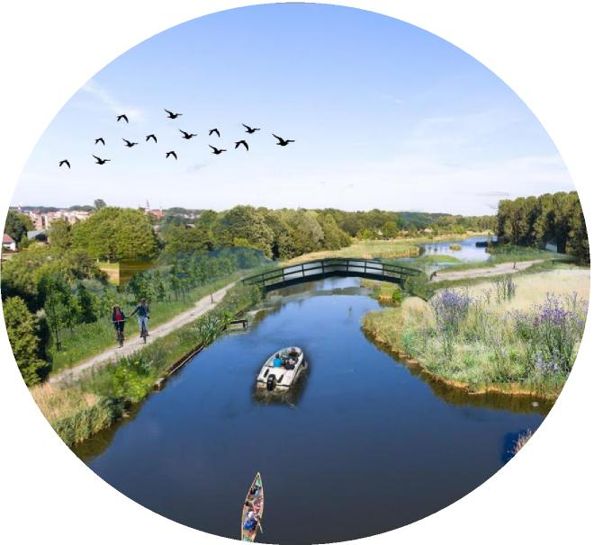
Scenario
Gericht op lokaal, met het oog op natuurontwikkeling
Klimaatverandering
Mobiliteit
Veranderende levensstijl
4e industriële revolutie
66

Slide 66
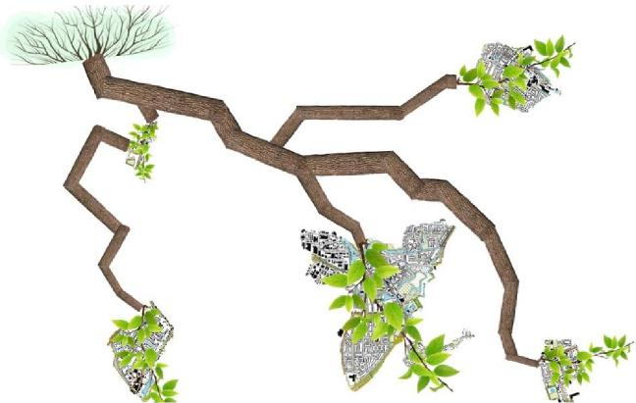
Onze visie
Bijzondere natuurontwikkeling
Duurzame landbouw
Efficiënt mobiliteitsnetwerk
Voortouw nemen in de energietransitie
Samen leven in de kernen
 | 67

Slide 67
68

Slide 68
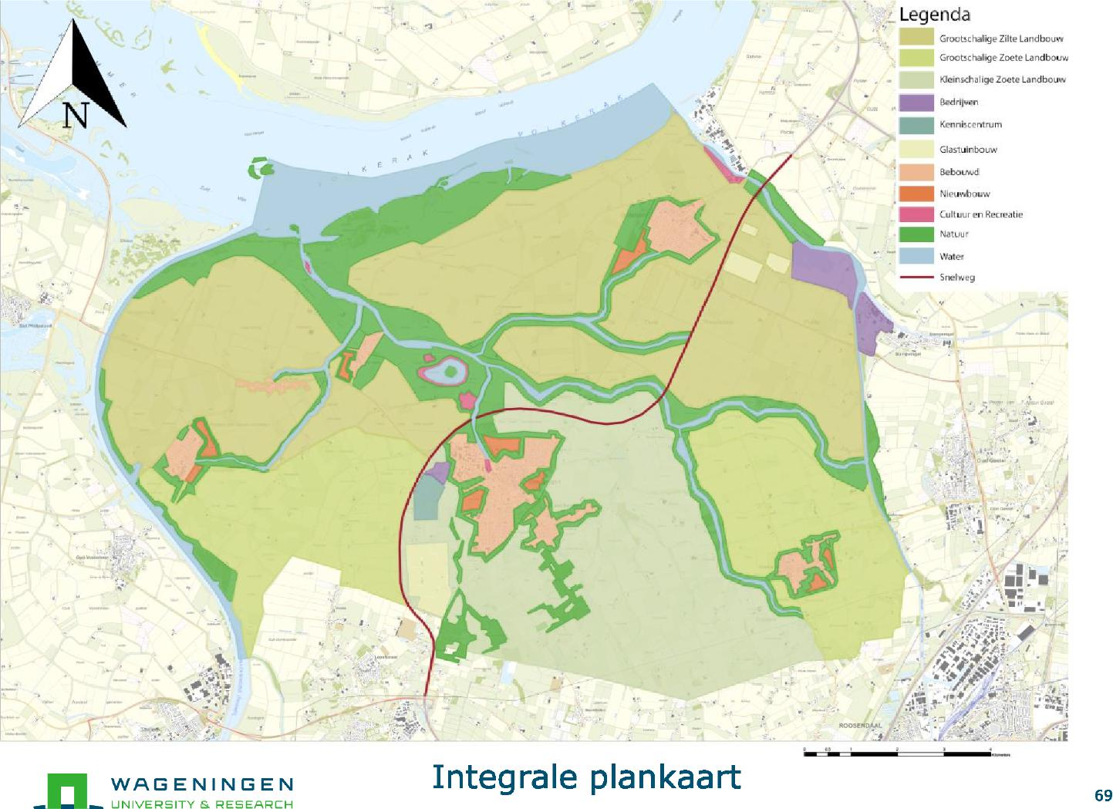
Legenda
Grootschalige Zilte Landbouw
,,
,
,,,.....oilk ..
..-.. ,
Grootschalige Zoete Landbouw
WIP
Kleinschalige Zoete Landbouw
,
_{JA}C
Bedrijven
:f1;i, -----
Kenniscentrum
Glastuin bouw
Cd
tt
r-
Bebouwd
1MNieuwbouw
Culluur en Recreatie
Í^{I}
IM Natuur
Water
- Snelweg
_{rn}
.1 •
, 3 •
. aa . •
•
•
'*'1';4: • S#-*.* .: • •;".
-
'O^{P} • - :
,
,11.1 ' •
^{«"19}
11 WAGENINGEN UNIVERSITY & RESEARCH
Integrale plankaart
69

Slide 69
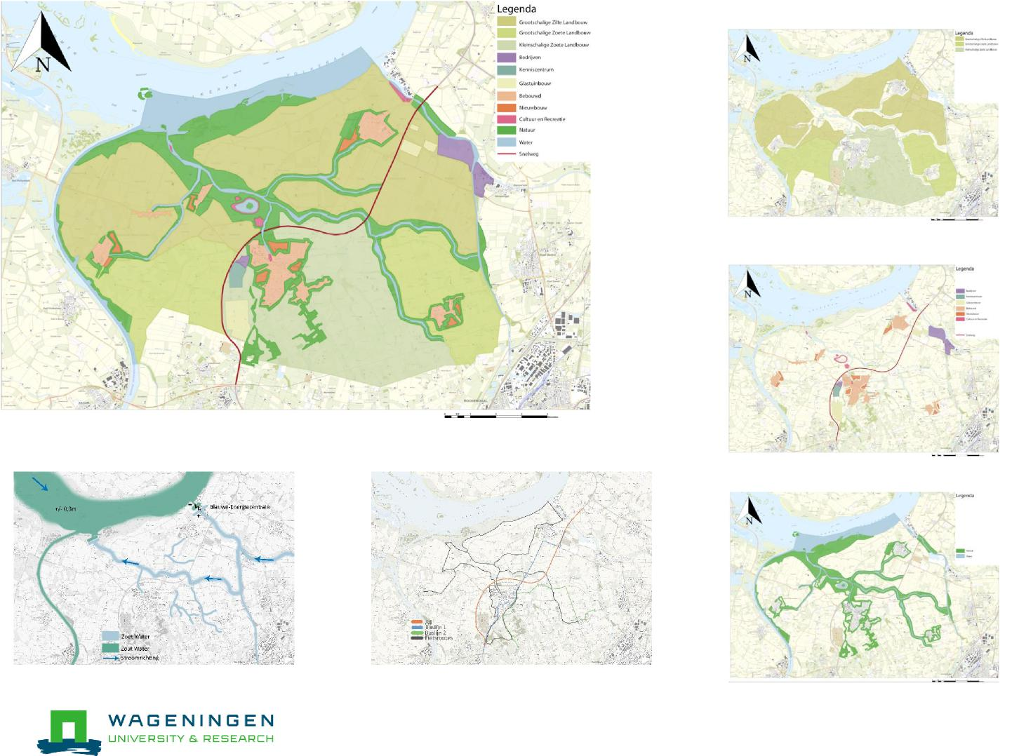
Landbouw
Integrale plankaart
Bedrijvigheid en nieuwbouw
Water-systeemkaart Mobiliteitskaart
Natuurontwikkeling
70

Slide 70
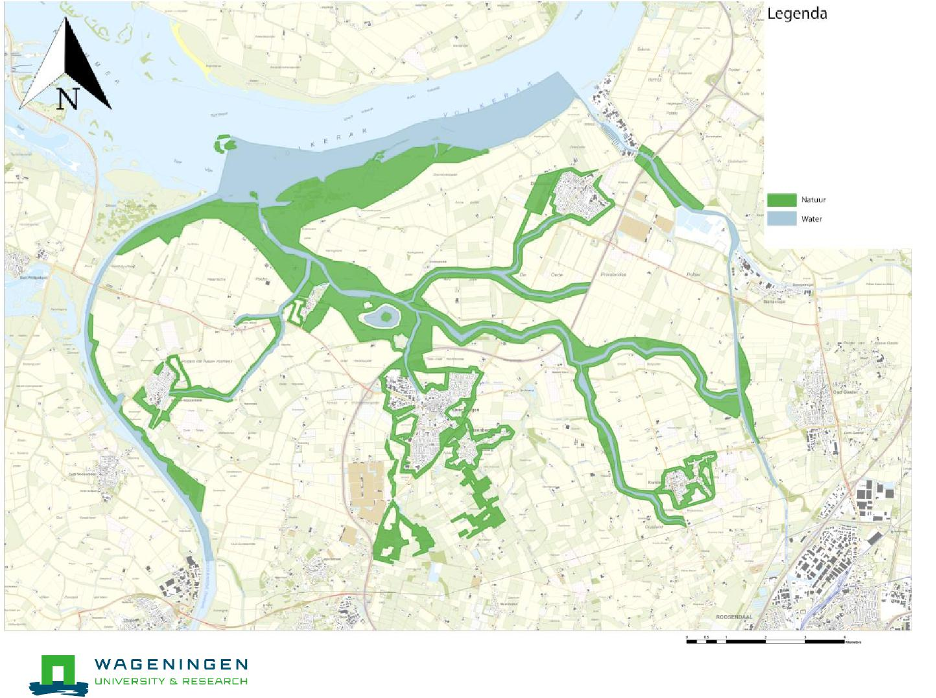
Natuurontwikkeling
71

Slide 71
Recreatie
kg c) ,r2 e5² '3⁰ C> Ca>
p^{i}p
AWAGENINGEN UNIVERSITY & RESEARCH
STEEN BERGEN

Slide 72
Landbouw
Integrale plankaart
Bedrijvigheid en nieuwbouw
Water-systeemkaart Mobiliteitskaart
Natuurontwikkeling
73

Slide 73
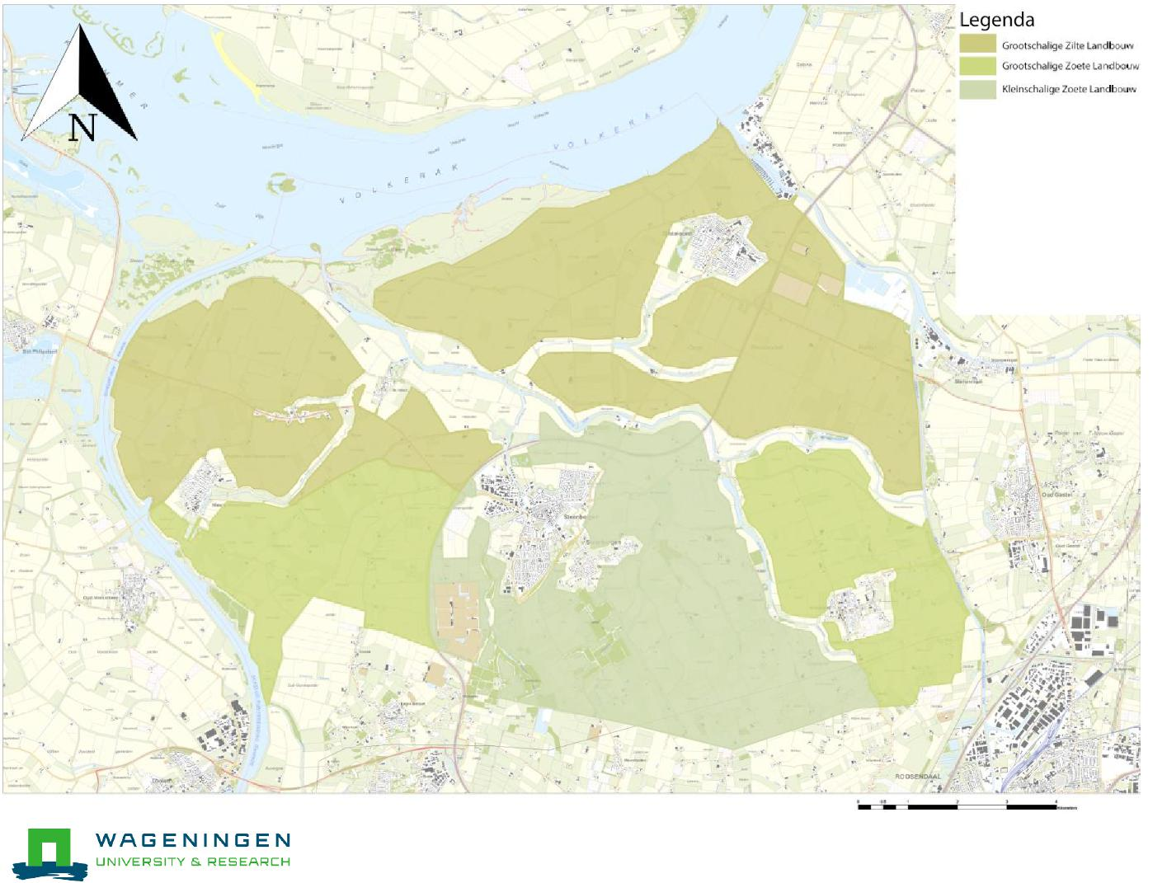
Agrarische kaart
74

Slide 74
Landbouw
Integrale plankaart
Bedrijvigheid en nieuwbouw
Water-systeemkaart Mobiliteitskaart
Natuurontwikkeling
75

Slide 75
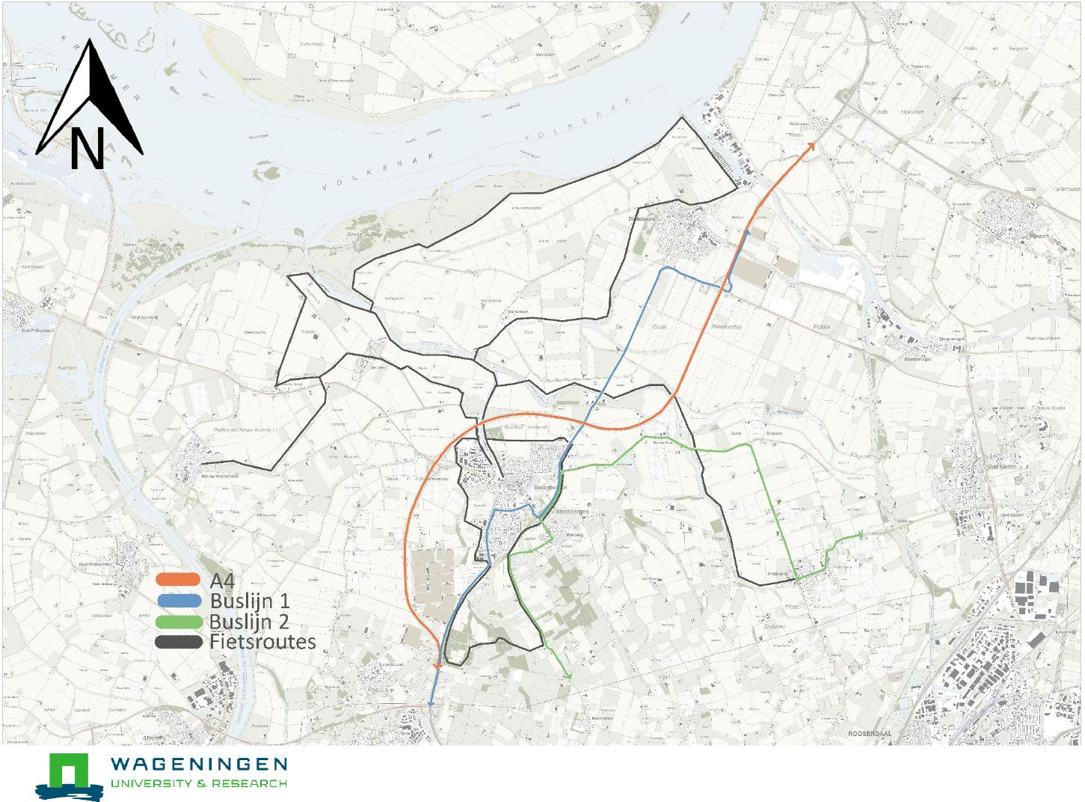
Mobiliteitskaart
76

Slide 76
Landbouw
Integrale plankaart
Bedrijvigheid en nieuwbouw
Water-systeemkaart Mobiliteitskaart
Natuurontwikkeling
77

Slide 77
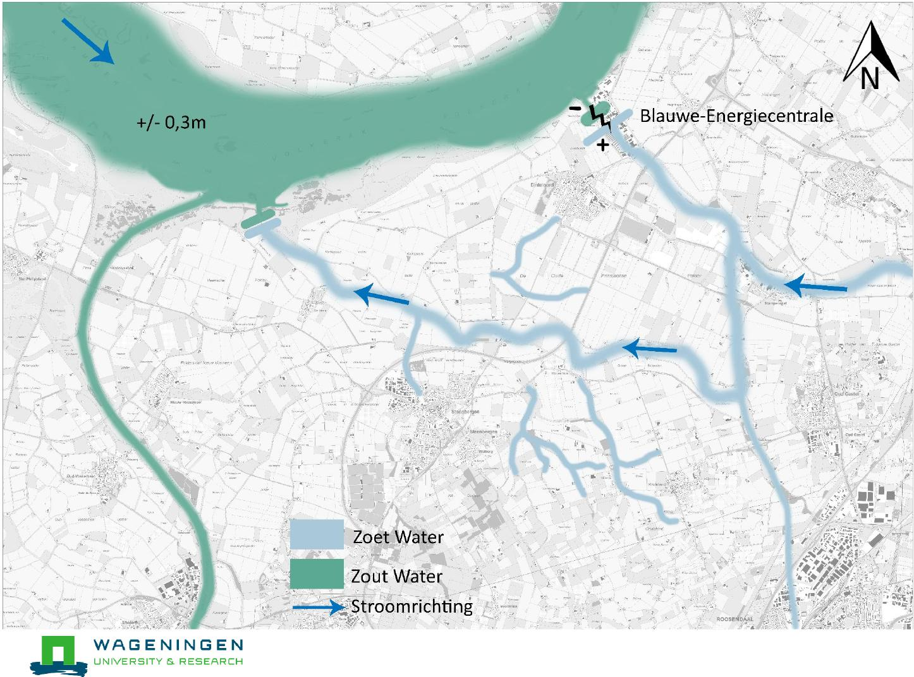
Water-systeemkaart
78

Slide 78
Landbouw
Integrale plankaart
Bedrijvigheid en nieuwbouw
Water-systeemkaart Mobiliteitskaart
Natuurontwikkeling
79

Slide 79
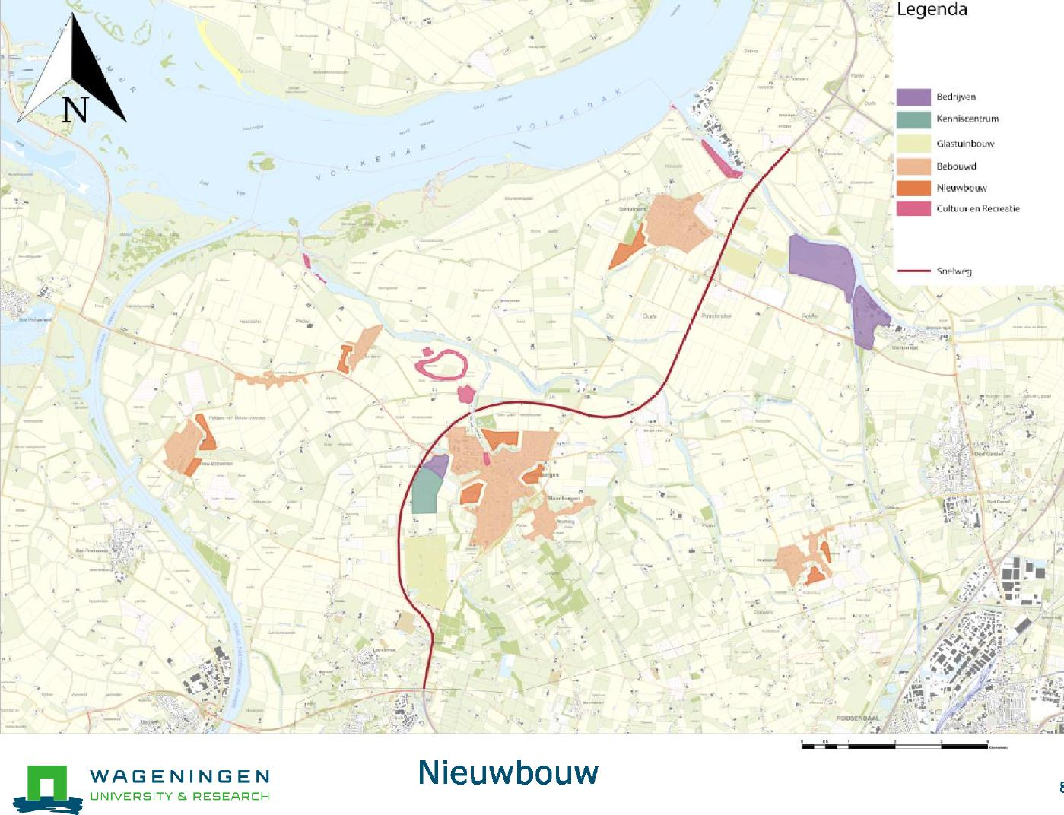
Legenda
4
•
Bedrijven Kenniscentrum Glastuinbouw
„.„
Bebouwd Nieuwbouw
Cultuur en Recreatie
ivo Sianle.
t
r.
ae.
\11F:
•
J
 |  | ^{1.} .,•••s• |  | • | •
 |  | 4"₄".. | ⁻1* | -
 | ••••••
t• |  | 1' , , | / | • | t ;Yrs
 |  |  |  |  | Can..
—7- ⁹P.--
!Ï„
RigaSt
1 F
94
_{A}WAGENINGEN
UNIVERSITY & RESEARCH

Slide 80
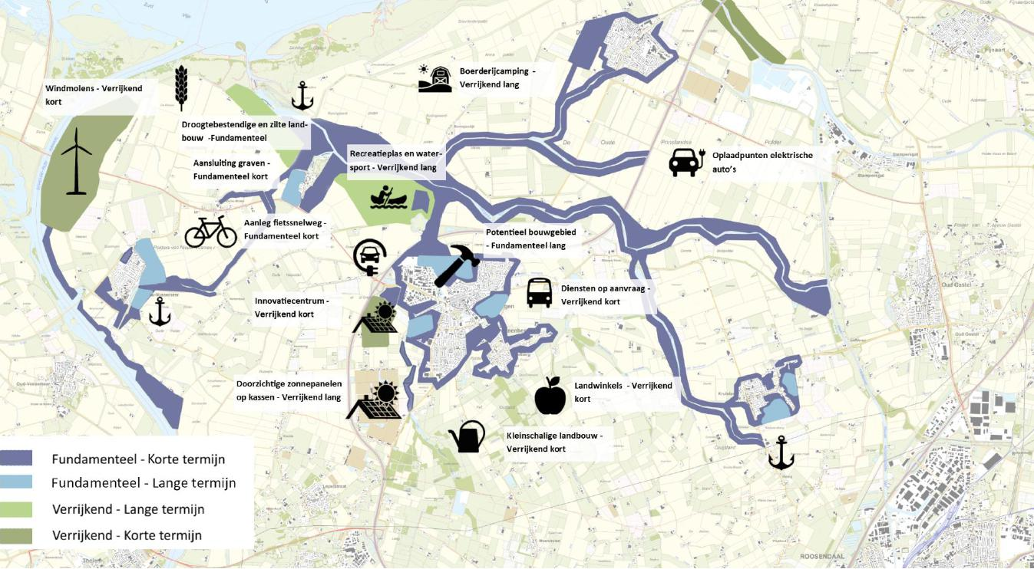
IBlauwe energie- Verrijkend lang
_{k.}I _{j} Haven - Verrijkend
Windmolens - Verrijkend kort
,t
BeerderijcampIng - ...a Verrijkend lang
Droogtebestendige en zilte land-bouw -Fundamenteel
•
Recreatieplas en water
Oplaadpunten elektrische auto's
Aansluiting graven - sport - Verrijkend lang
Fundamenteel kort
Ib"—I t_{a}ta
M_{s)} Aanleg fietssnelweg -
Potentieel bouwgebled - Fundamenteel lang
Fundamenteel kort
4
Innovatiecentrum Verrijkend kort
Diensten op aanvraag - Verrijkend kat
op kassen - Verrijkend lang Doorzlchdge zonnepanelen
dLandwinkels - Verrijkend kort
Kleinschalige landbouw - Verrijkend kort
Fundamenteel - Korte termijn Fundamenteel - Lange termijn Verrijkend - Lange termijn Verrijkend - Korte termijn
t
aWAGENINGEN UNIVERSITY & RESEARCH | Maatregelenkaart | 81

Slide 81
Actieplan
019
2030
2040
2050
Energietransitie
Blauwe energie Windmolens
Zonnepanelen
- Kassen
- Huizen
Experimentfase 2019-2030
Overleg Stakeholders 2019-2023 Aanleg 2024
Ontwerp/plan fase 2030-2032 Bouwfase 2032-2036
Experimentfase 2019-2027 Onderhandelingen 2027-2030 Aanlegfase 2030 ->
Onderhandeling 2019-2023 Aanleg op bestaande huizen 2024 Aanleg op nieuwbouwhuizen 2025—>
Mobiliteit
Openbaar vervoer Fietssnelwegen
Wadi's
Overloopgebied Gewasverandering
Bouwgebieden
Bedrijventerrein research
Lokale winkels
Vrijwilligers regelen 2019-2021 Begin rijden nieuwe diensten 2022
Onderhandeling/Planning route 2019-2023
Aanleg 2023-2026 Ingebruikname 2027
Klimaatverandering
Onderhandeling 2019-2023 Aanleg 2023⁻2028
Onderzoek mogelijkheden 2019-2028
Onderhandeling omwoners 2028-2032 Realisatie overloopgebied 2032 - 2050
Overleg boeren 2019-2022 Experimenteren 2022-2028 Ingebruikname 2028->
Wonen en werken
Onderzoek potentiegebieden 2019-2024 Buurtonderhandelingen 2024-2027 Realiseren nieuwbouw 2027->
Onderzoek vraag & aanbod 2019-2025 Onderzoek naar locaties 2025-2026 Stakeholder overleg 2026-2028 Realisatie bedrijventerrein 2026-2035
Onderzoek vraag & aanbod 2019-2022 Onderzoek potentiegebieden 2022-2023 Realisatie 2023 -2025
Recreatie
Recreatieplas / waterrecreatie Historische route Volkstuintjes
Onderzoek potentiegebied 2019-2025 Onderhandeling Staatsbosbeheer en Waterschap 2025-2028 Realisatie waterplas 2028-2037 Realisatie watersport 2037-2040
Onderhandelen fietspad 2019-2023 Aanleg fietsroute 2023-2028 Route onderzoek 2028-2032 Ingebruikname / Reclamecampagne 2032 ->
Onderzoek potentiegebied 2019-2023 Aanleg 2023-2024 Ingebruikname 2025
_{jar} WAGENINGEN
82
UNIVERSITY & RESEARCH

Slide 82
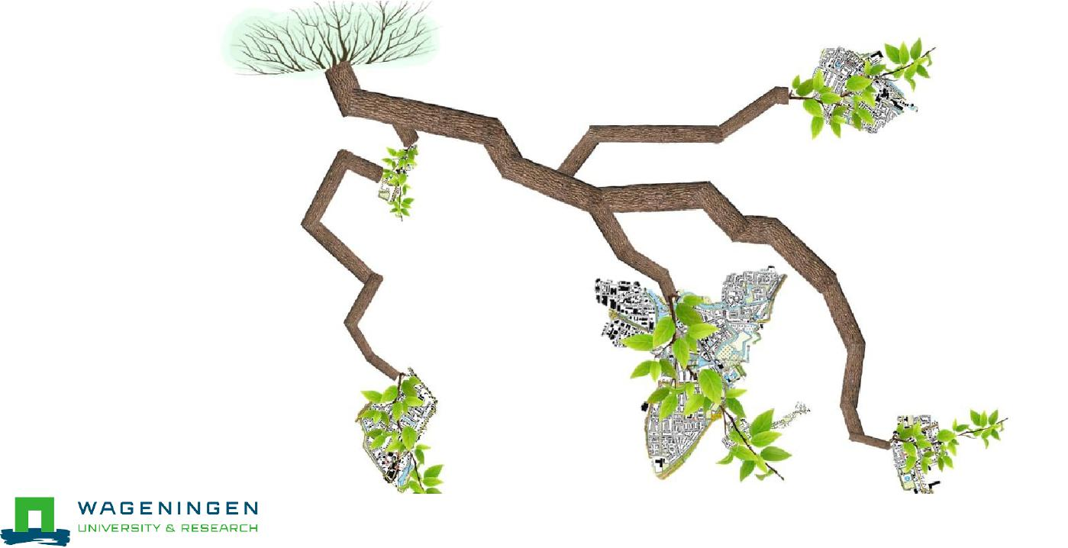
Einde
Tot in de toekomst...
83

